Slide 1
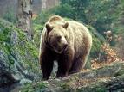
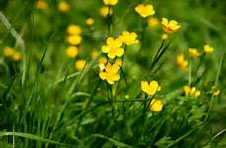
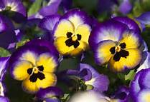
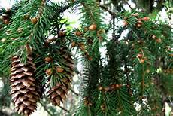
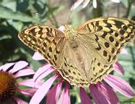
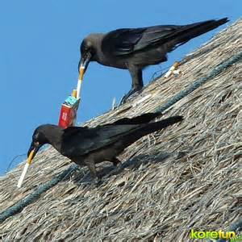
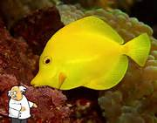
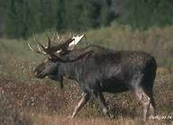
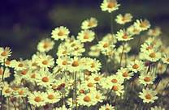

Slide 2
Общие признаки
Живые организмы рождаются, дышат, питаются, растут, размножаются.

Slide 3
Способ питания растений
Зелёные растения сами производят пищу из воды и углекислого газа с помощью зелёных листьев на свету.

Slide 4
Способы питания животных
Животные создать для себя пищу не могут. Они питаются растениями и другими животными, или только животными.

Slide 5
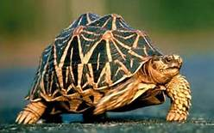
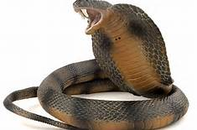
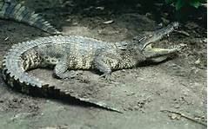
Пресмыкающиеся

Slide 6
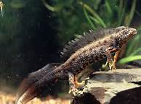
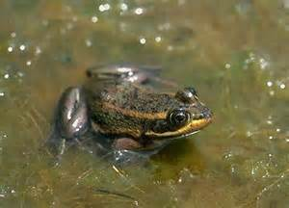
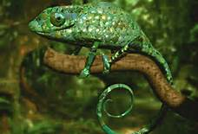
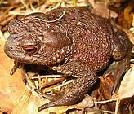
Земноводные

Slide 7
Животные
насекомые
звери
птицы
рыбы
пресмыкающиеся
земноводные

Slide 8
Тема урока:
«Разнообразие животных»

Slide 9
Признаки животных разных групп
Насекомые – три пары ног.
Рыбы – живут в воде, тело покрыто чешуёй.
Птицы – тело покрыто перьями.
Звери – тело покрыто шерстью.
Пресмыкающиеся – тело покрыто сухими чешуйками или панцирем.
Земноводные – живут и на суше, и в воде. Тело покрыто голой кожей.

Slide 10
На дне, где тихо и темно,
Лежит усатое бревно.
(сом)

Slide 11
Под полом таится,
Кошки боится.
(мышь)

Slide 12
У воды живёт плутовка
И скрывается так ловко,
Что беднягам мухам, мошкам
Не уйти от этой крошки.
(лягушка)

Slide 13
Я вовсе без ног,
Но двигаюсь ловко
По земле и в воде –
Помогает сноровка.
(змея)

Slide 14
Хвост с узорами,
Сапоги со шпорами.
(петух)

Slide 15
Домашнее задание:
с. 5-8, отвечать на вопросы.

